Slide 1

МІКЕЛАНДЖЕЛО
БУОНАРРОТІ

Slide 2
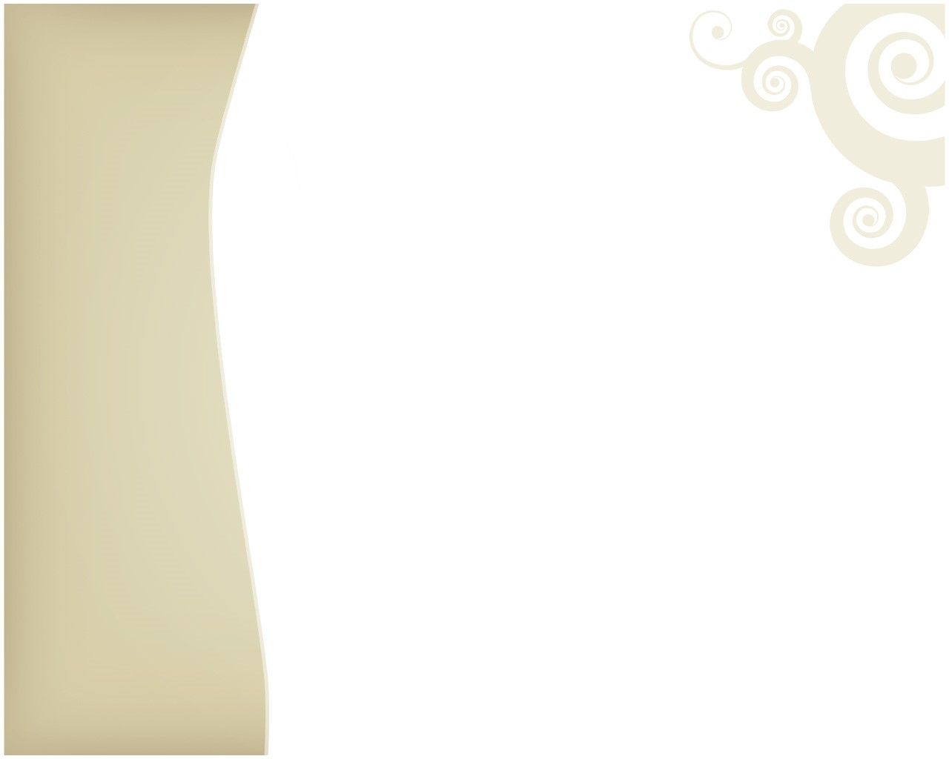
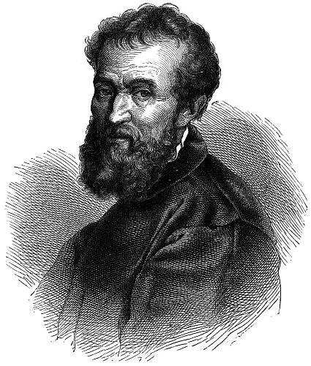
Один із найбільших майстрів Відродження — скульптор, живописець і архітектор Мікеланджело.
Він народився в Італії 6 березня 1475 р.
Коли він був зовсім маленьким, його мама захворіла, тому за малюком доглядала родина каменярів. Пізніше Мікеланджело говорив, що навчився створювати кам'яні скульптури саме завдяки цим людям.

Slide 3

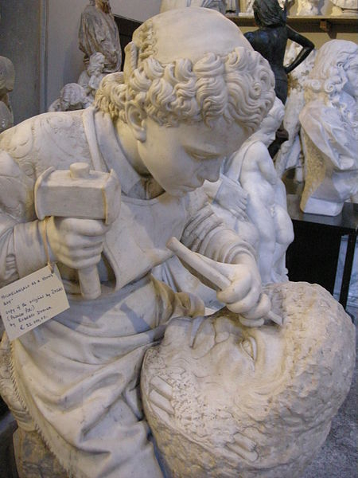
Дитинство Мікеланджело пройшло у Флоренції.
У 13 років він став учнем художника, але найбільше любив займатися скульптурою.
Крім того, художник робив розтини, щоб подивитися, як влаштовані м'язи людини. Ці знання допомогли йому висікати з каменя фігури, дуже схожі на живих людей.
Чезаре Дзоччі «Юний Мікеланджело висікає „Голову фавна“» (втрачена)

Slide 4
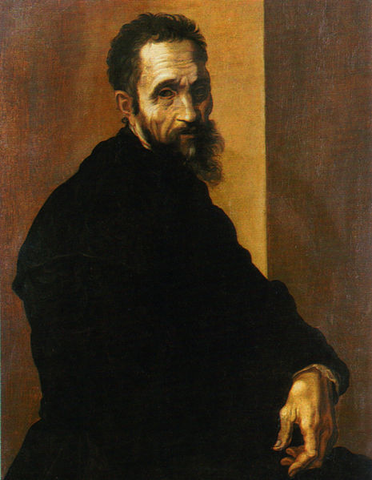
У Мікеланджело був запальний характер. Одного разу в бійці йому зламали ніс. Залишене на все життя викривлення добре помітне на його автопортретах.

Slide 5

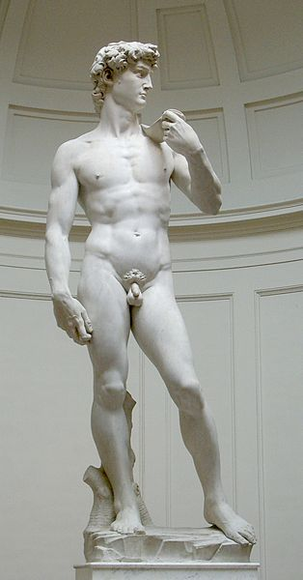
У 26 років Мікеланджело взявся за роботу знаменитої статуї Давида. Через три роки статуя була готова.
У 1504 році на площі його рідного міста Флоренції була встановлена п'ятиметрова скульптура «Давида», зроблена ним як образ бійця за свободу.
Сюжетом її стала біблійна оповідь про пастуха Давида, який врятував усю країну від поневолення в бою з могутнім Голіафом.

Slide 6
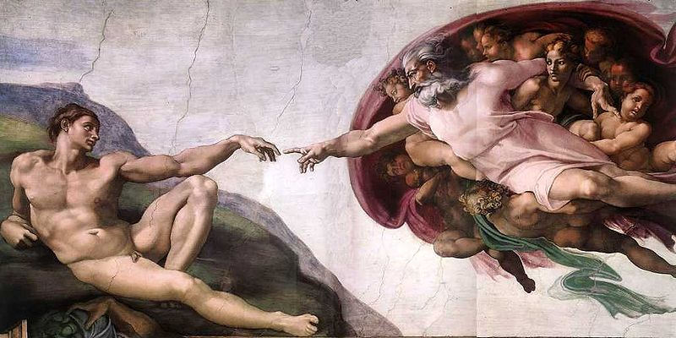
У 1506 році Папа Римський попросив Мікеланджело розписати стелю Сікстинської капели в Римі. Розмір цієї величезної вигнутої стелі приблизно дорівнює тенісному корту, до того ж художникові доводилося працювати на будівельних спорудах 15 метрів заввишки. Весь цей час він працював, лежачи на спині, тримаючи пензля над головою. Розпис стелі зайняв цілих чотири роки.
Від надмірного напруження і перевтоми його очі майже перестали бачити.
Під час розпису стін і стель Мікеланджело застосовував так звану техніку фреско — писав на сирій штукатурці. Штукатурка швидко вбирала в себе фарби. Щоб домогтися бажаних результатів, митцю доводилося працювати дуже поспішно.
Працював Мікеланджело без помічників.
«Створення Адама», 1508 —1512,Сикстинська капела

Slide 7
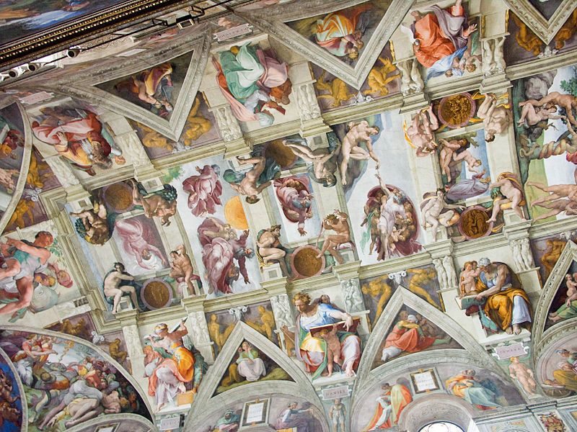

Slide 8
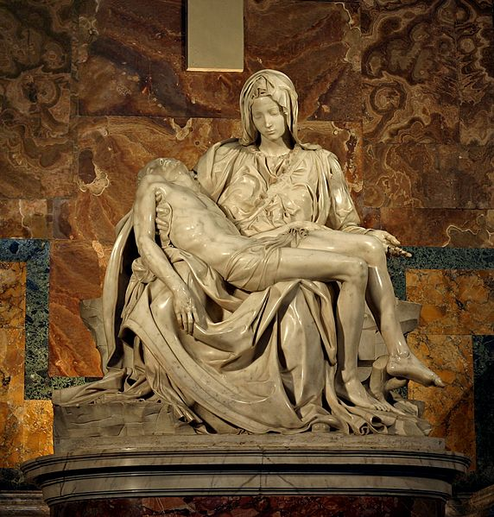
У 1498 році Мікеланджело отримав замовлення на «П'єту» від впливового французького кардинала Жана де Біле́ра.
Цікавий факт, що « П'єта» — єдина робота, підписана художником. Він випадково підслухав розмову про те, ніби цю скульптуру створив інший художник. Тієї ж ночі майстер прокрався до творіння і вигравіював на ньому своє ім'я.

Slide 9
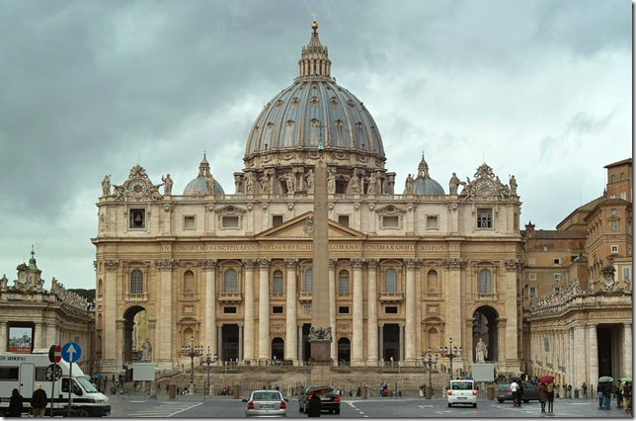
Мікеланджело був ще й чудовим архітектором. Він завершив будівництво найбільшого у світі собору Святого Петра у Римі. Мікеланджело переробив початковий план собору. За його проектом було зведено прекрасний купол, рівного якому немає донині.

Slide 10
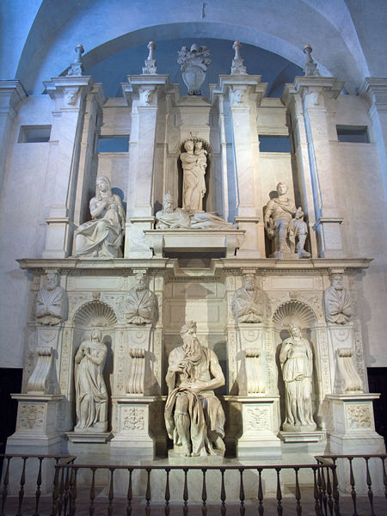
Одна з чудових робіт Мікеланджело — гробниця папи Юлія II.Її прикрашають красиві мармурові статуї. Одна з них — велична постать біблійного мудреця Мойсея і статуї двох полонених юнаків. Але й переможені юнаки у Мікеланджело так само сильні та прекрасні.

Slide 11
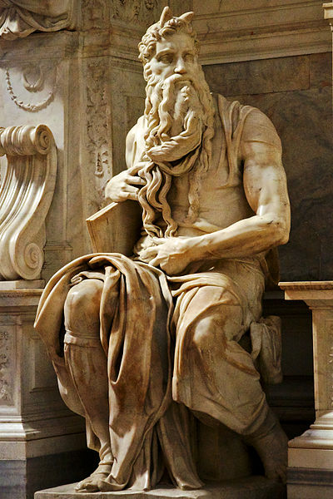
«Мойсей» — мармурова скульптура біблійного пророка Мойсея, створена Мікеланджело протягом 1513 — 1515 рр. Первинно «Мойсей» задумувався як елемент гробниці папи Юлія ІІ, однак, зі зменшенням кількості статуй у комплексі усипальниці, він став центром композиції.

Slide 12
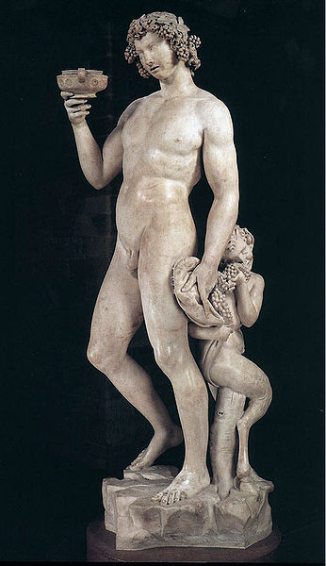
«Вакх» — мармурова скульптура, що зображає бога вина Вакха. Цей твір був створений Мікеланджело у 1497 році на замовлення кардинала Рафаеля Ріаріо.
Однак, відомо, що Ріаріо відмовився від завершеного твору, і скульптуру придбав банкір Якопо Ґаллі.
Зараз статуя перебуває у музеї Барджелло у Флоренції.
Вільям Воллес назвав статую «першим шедевром» Мікеланджело.

Slide 13
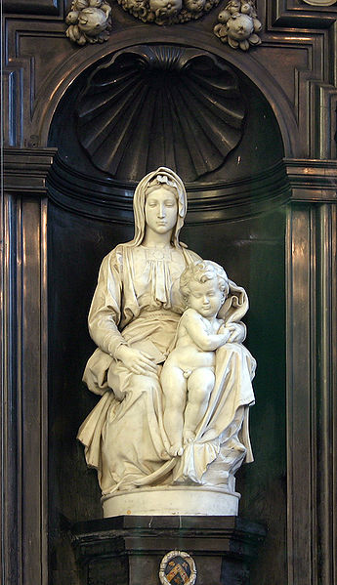
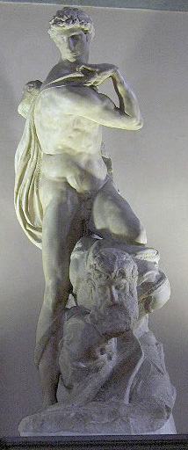
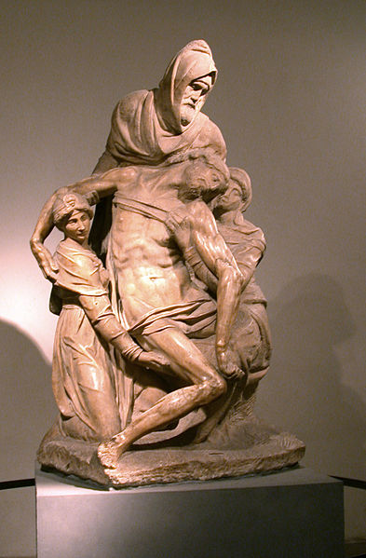
«Мадонна Брюгге»
«Геній перемоги»
«П'єта ІІ»

Slide 14
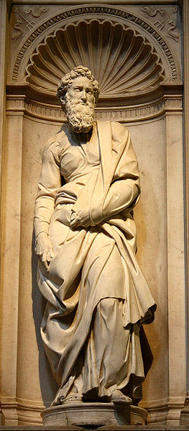
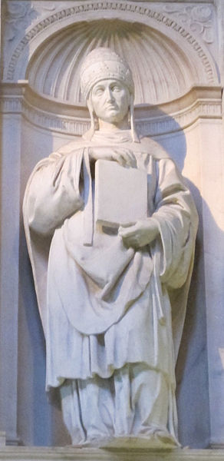
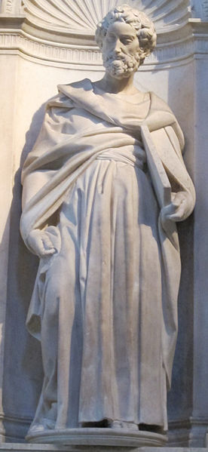
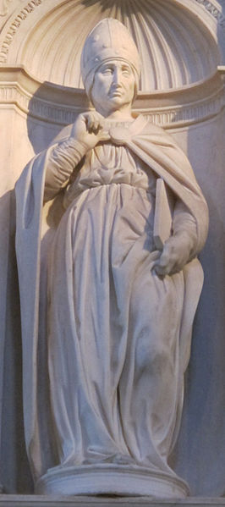
«Святий Павло»
«Святий Григорій І»
«Святий Петро»
«Святий Пій І»

Slide 15
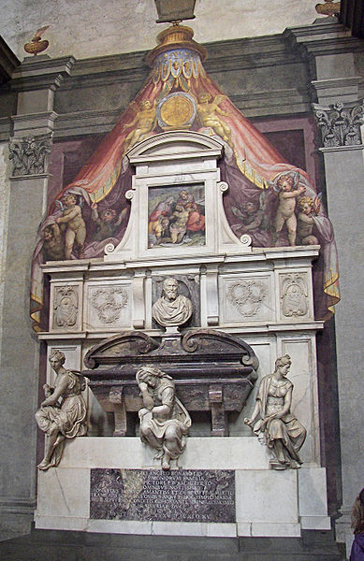
Мікеланджело Буонарроті у свої неперевершені роботи вносив мужність, красу і силу людини. Своїм мистецтвом, стверджуючи свободу і людську красу, він довів свою щиру любов до людей.
Гробниця Мікеланджело

